Slide 1
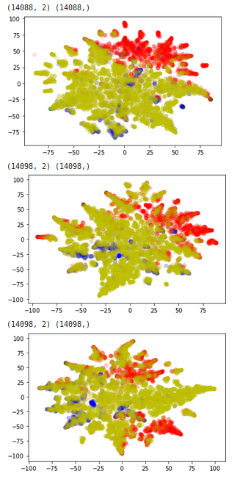
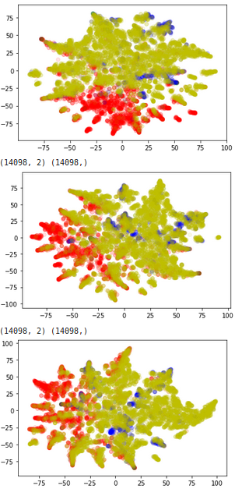
PCA_G
G
PCA_F
F
PCA_O
O
Perplexity = 50

Slide 2
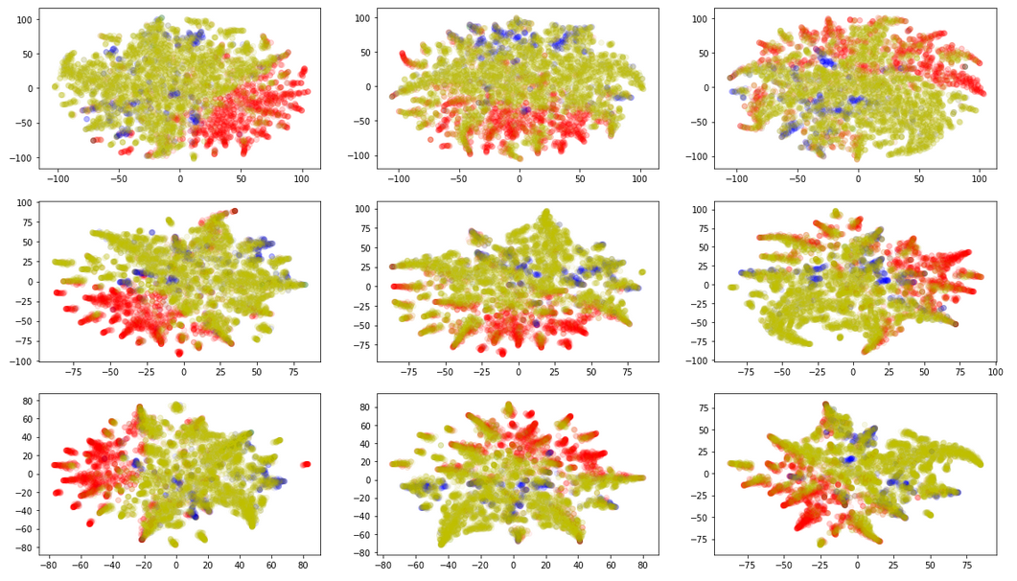
Картинки TSNE, perplexity — почти кол-во ближайших соседей
Perplexity
G_PCA
F_PCA
O_PCA
10
30
50

Slide 3
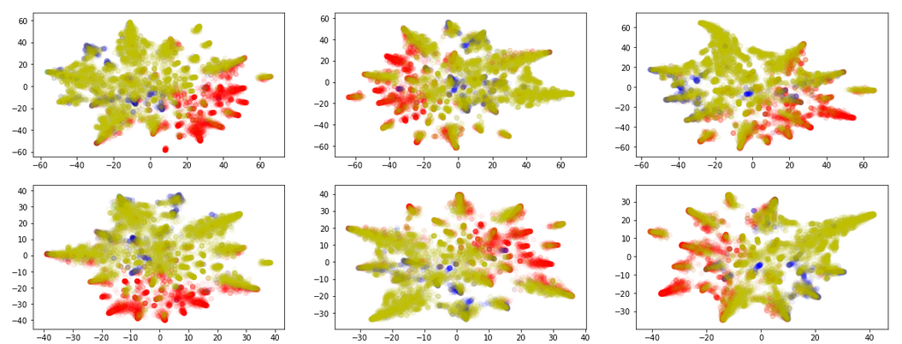
G_PCA
F_PCA
O_PCA
100
250
Кластеры?

Slide 4
Восстановление
кросс валидация 5 фолдов, градиентный бустинг по каждой размерности (из всех сжатых в каждую исходную своя модель)
Метрика: mean_euclidian_dist(y, y_predicted) / mean_pairwise_dist (y_i, y_j)
Modified LLE | 0.36
isomap | 0.30
LLE | 0.35

